Slide 1




Integrantes: Germán Aliaga
Alexander Correa
Ulises Muñoz
Ramo: Taller de videojuegos 2D
Profesores: Camila Aliaga
Sven Von Brand

Slide 2
Concepto

Slide 3

PRODUCTO

Slide 4
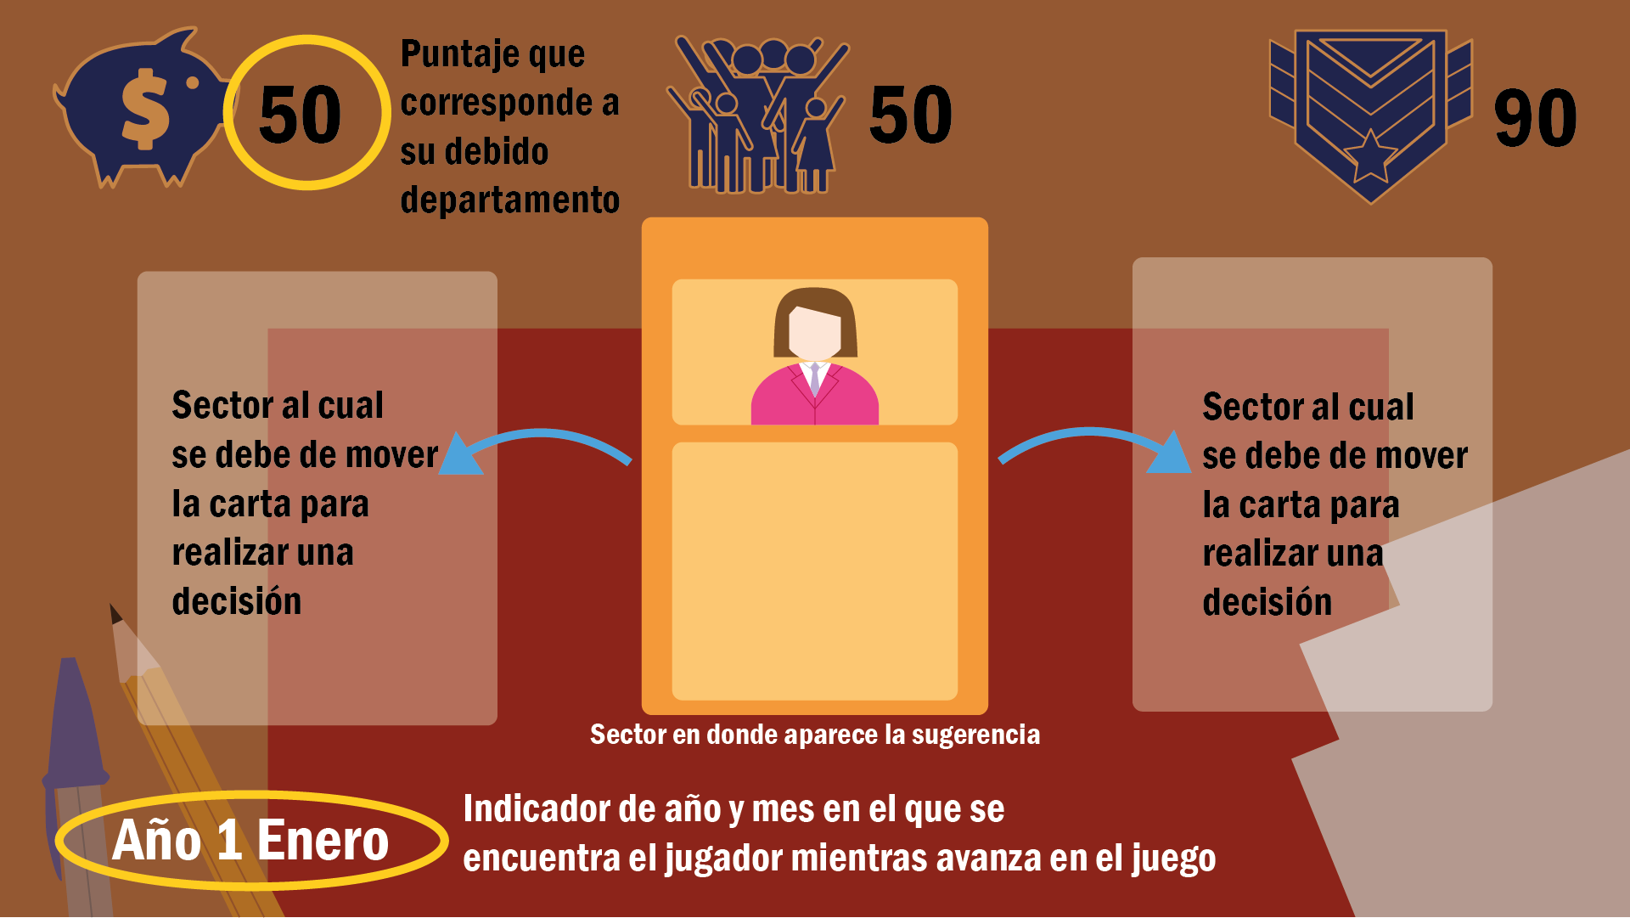
REGLAS
El jugador deberá resolver cada una de las cartas.
Se presentan 3 contadores de cada uno de los departamentos.
Tras cada carta jugada transcurre un mes dentro del juego.

Slide 5
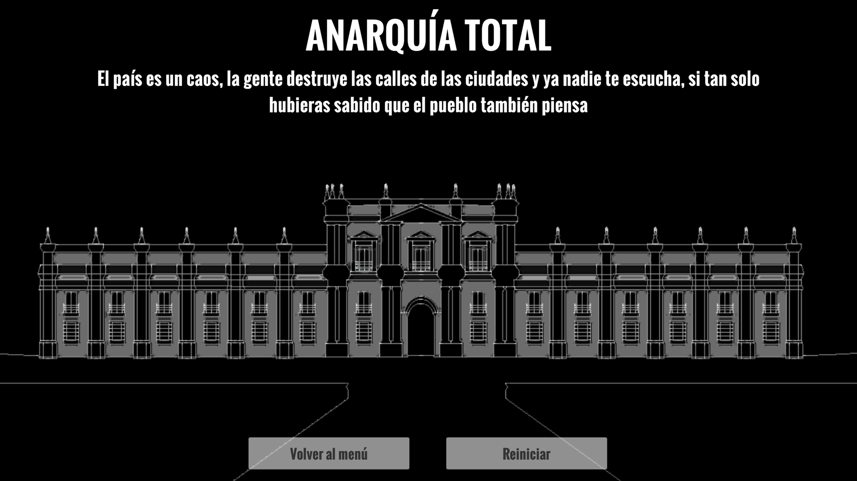
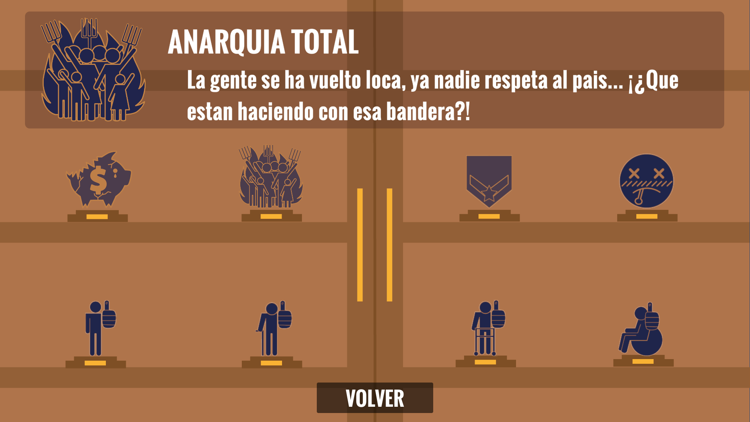
LOGROS
El sistema de logros funciona en base a los finales que pueda obtener en el jugador, estos logros pueden ser visualizados en su propia pantalla.
Uno de los posibles finales
Logró que desbloquea

Slide 6
Arte

Slide 7
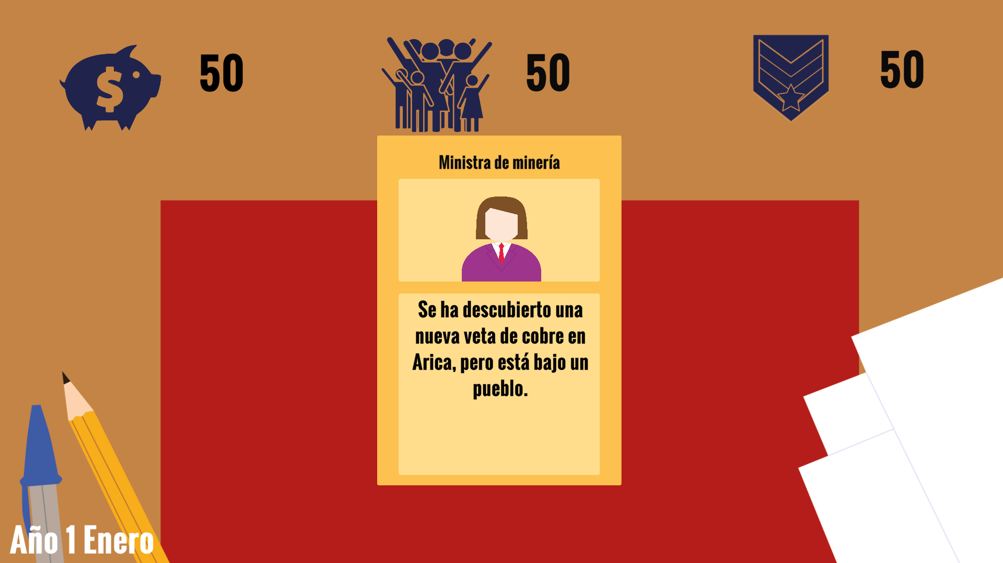
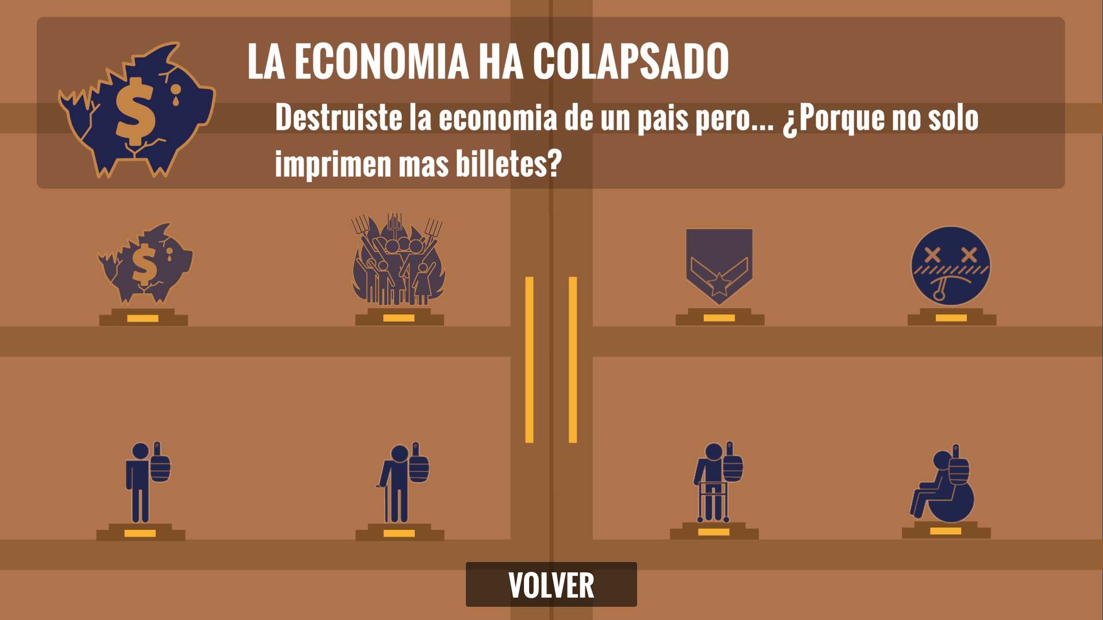
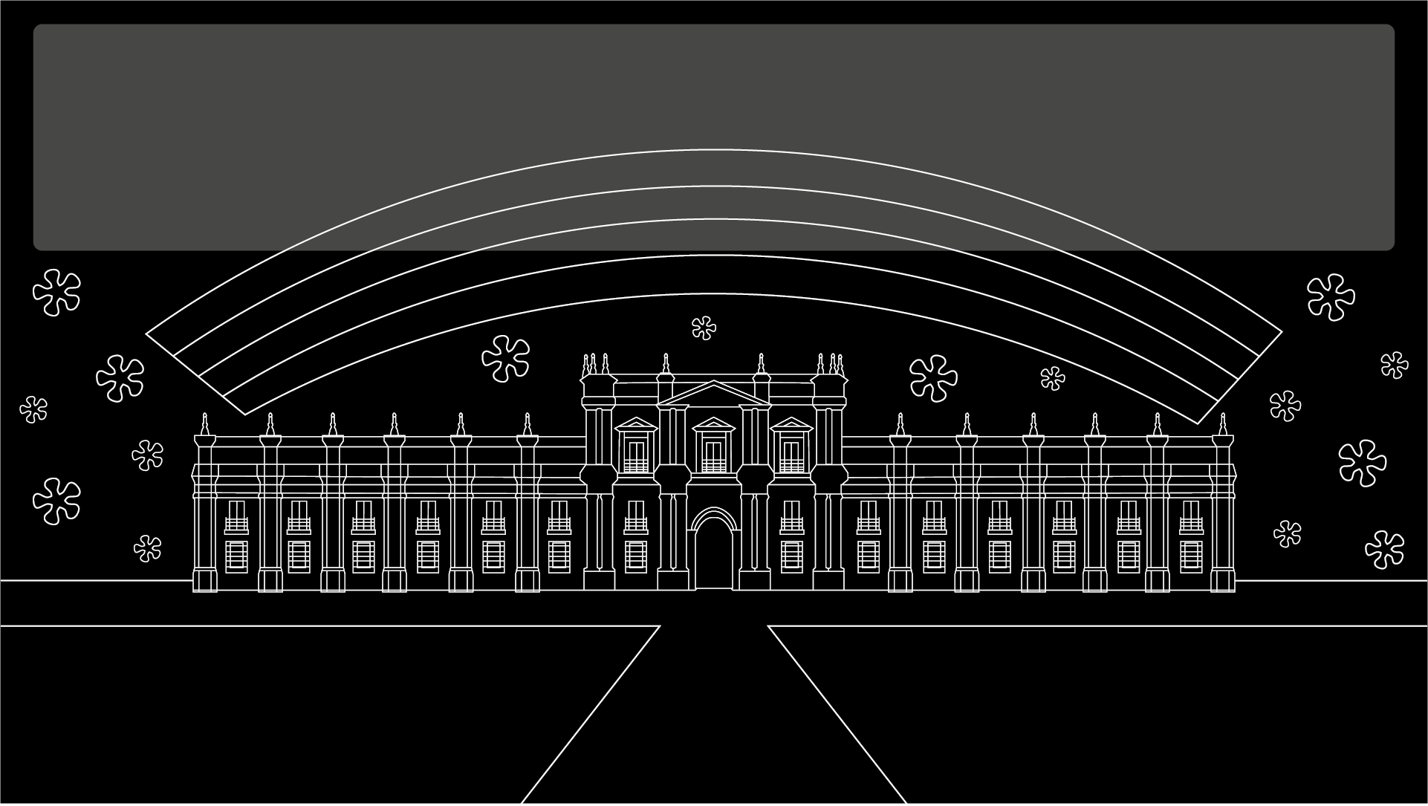
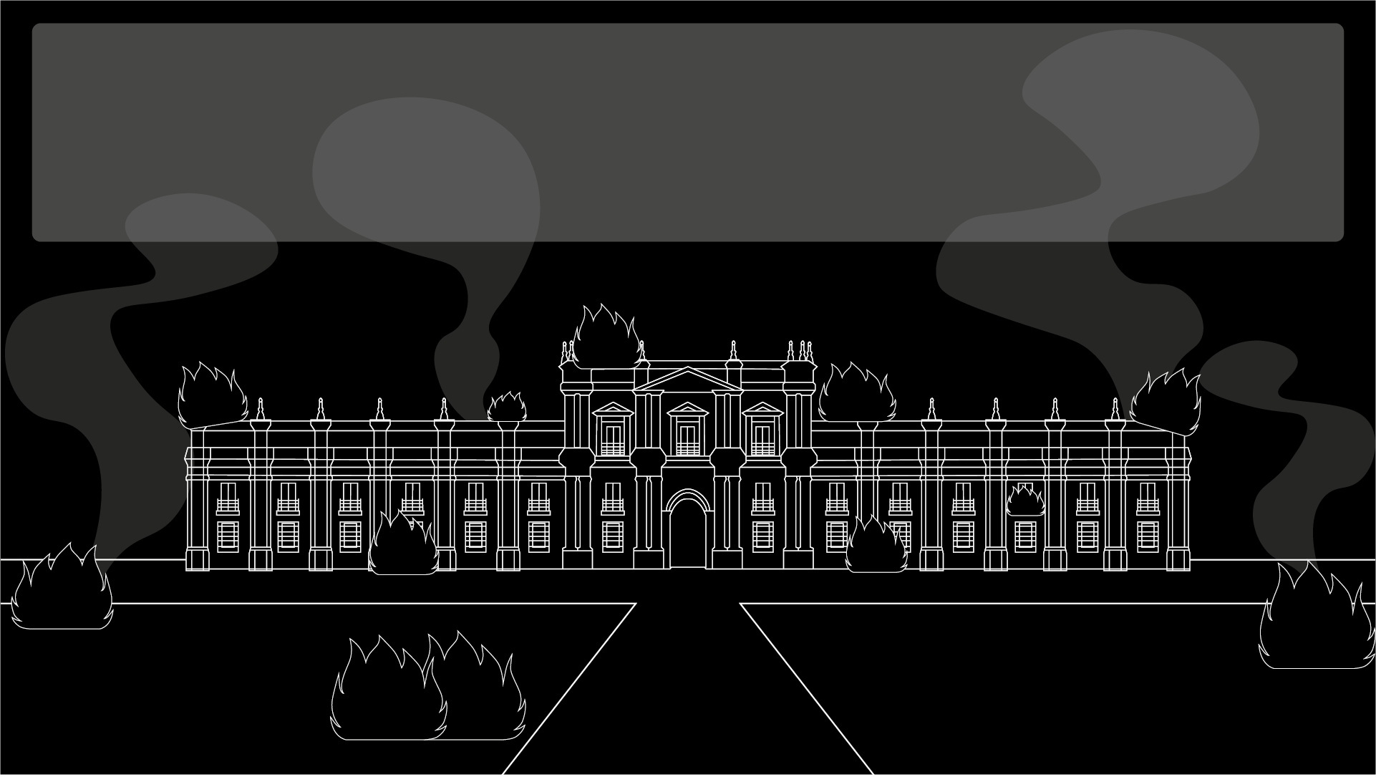
PANTALLAS

Slide 8





















SPRITES

Slide 9






















ICONOS

Slide 10
Audio

Slide 11

MÚSICA

Slide 12
SONIDOS
 | Puntaje - | Perder por | Puntaje +
Banco
Pueblo
FAOSP

Slide 13
Estado
Actual

Slide 14
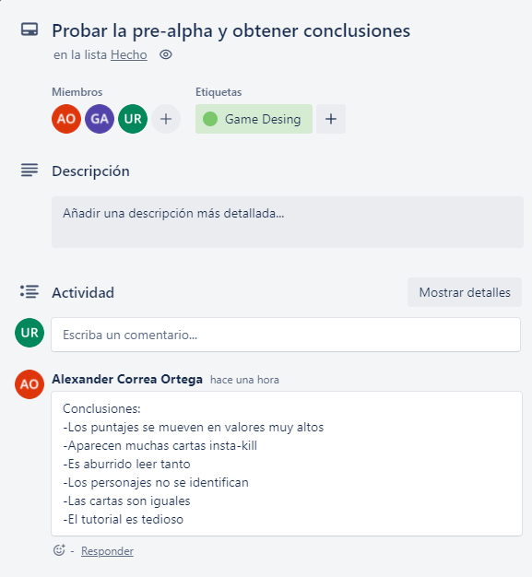
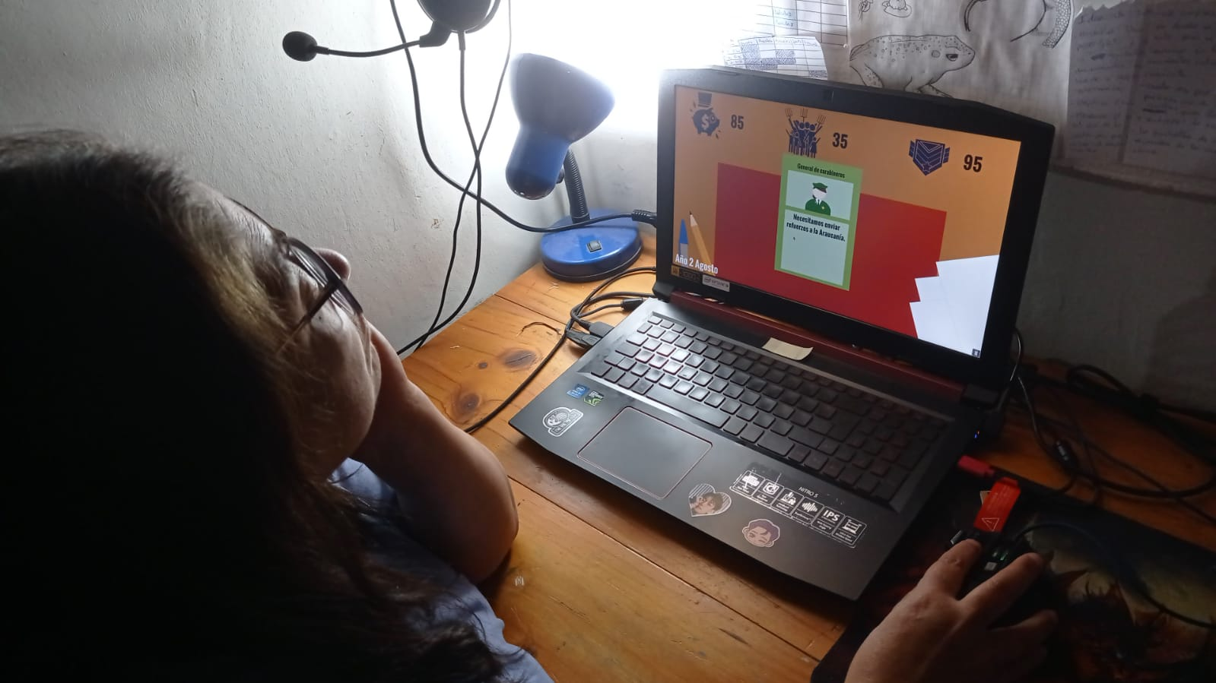
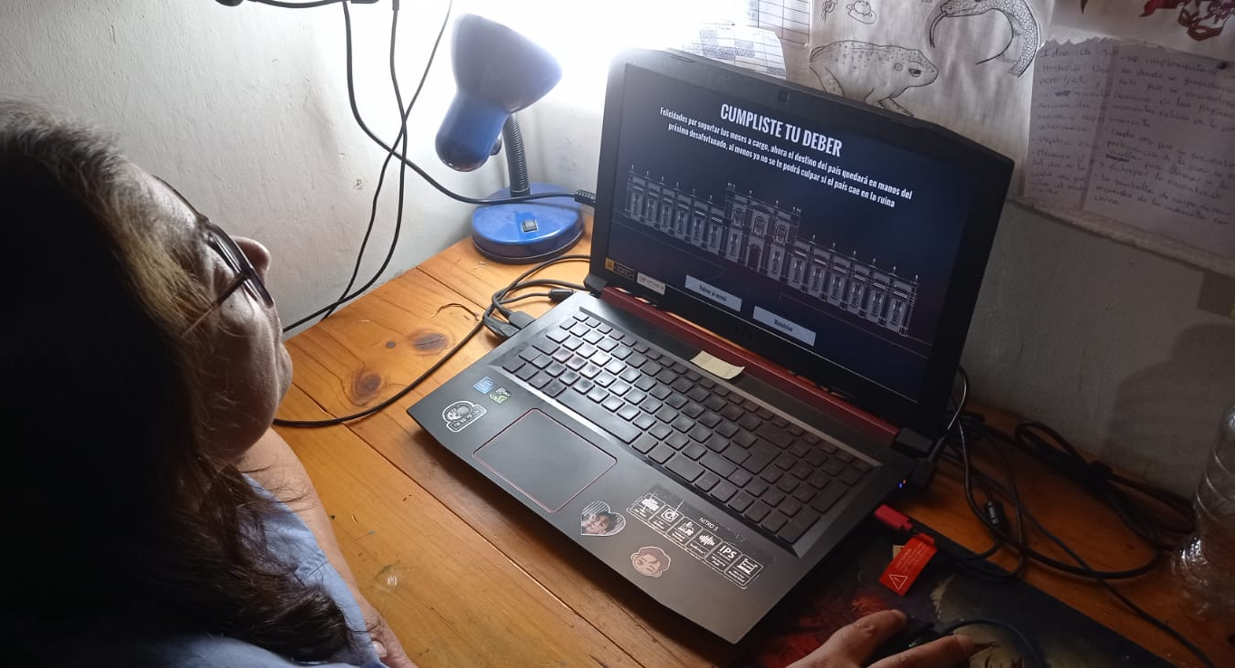
EVIDENCIAS

Slide 15
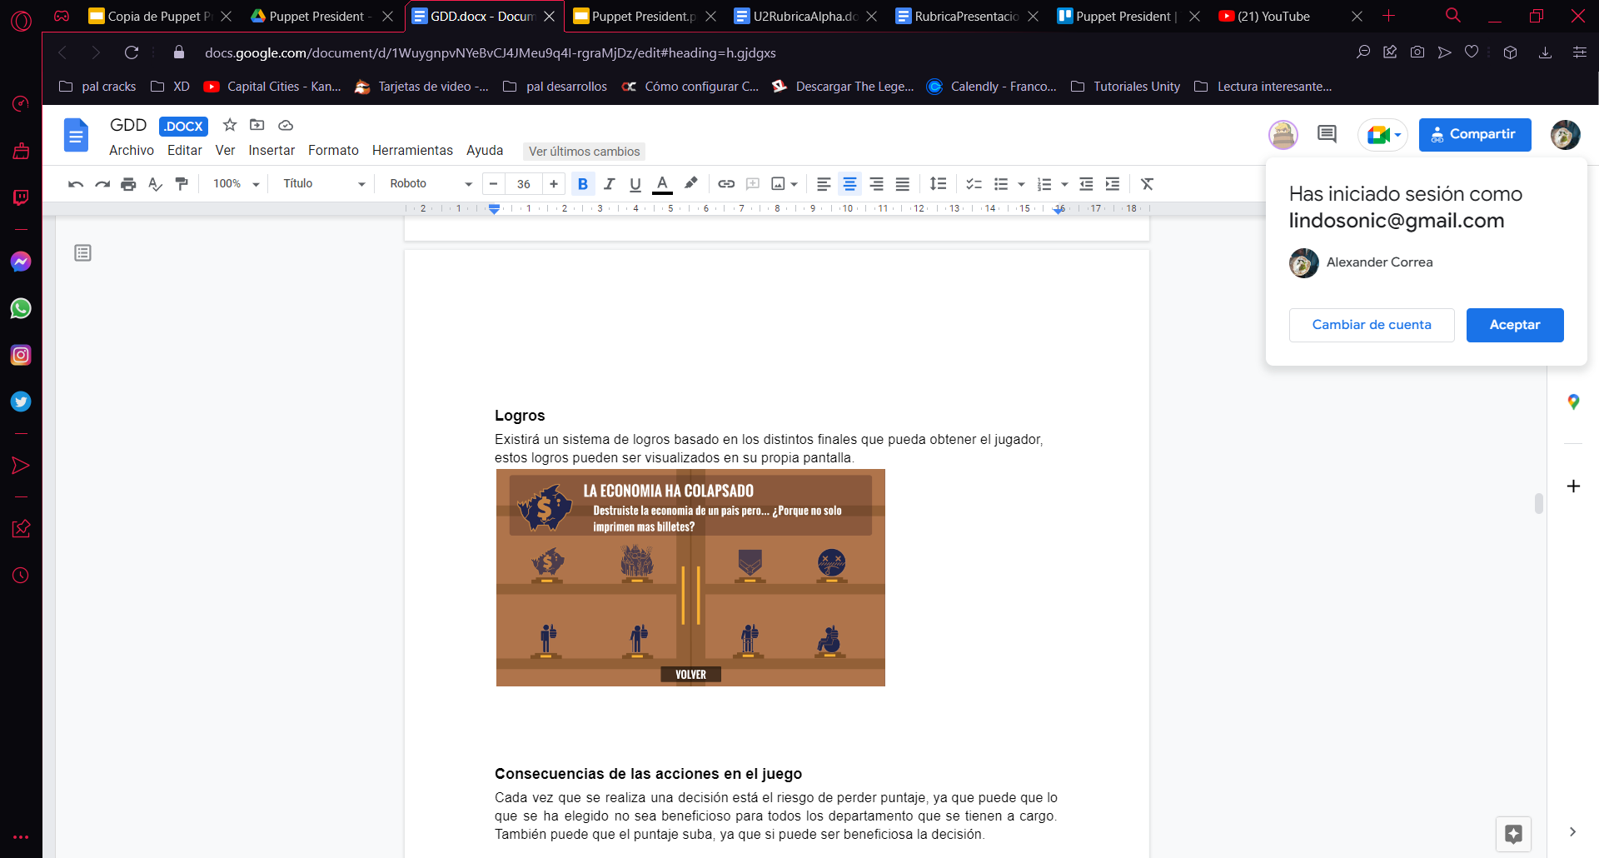
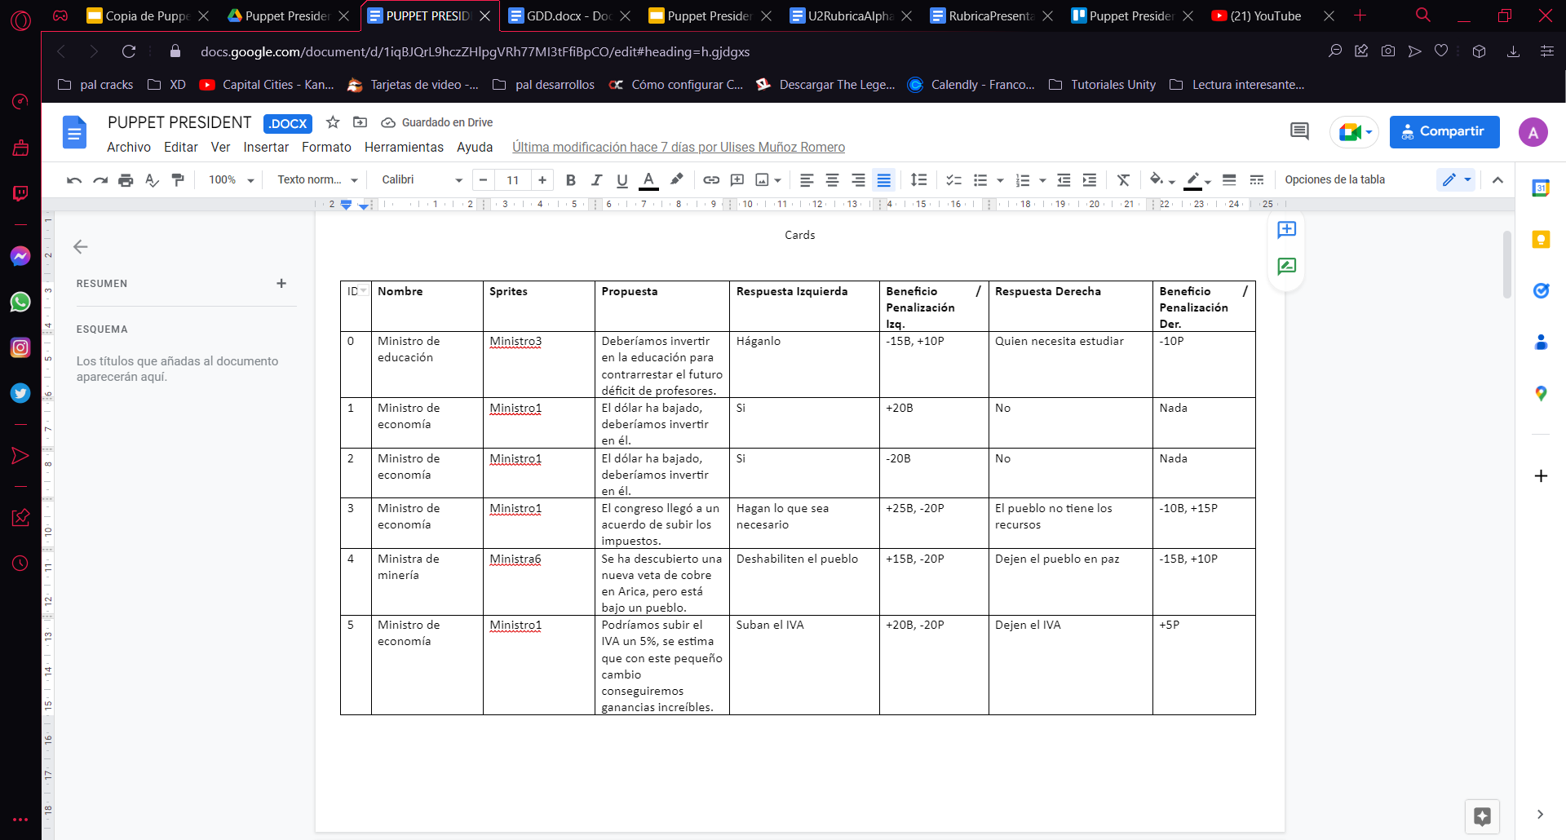
GDD

Slide 16

GAMEPLAY

Slide 17
Planificación

Slide 18
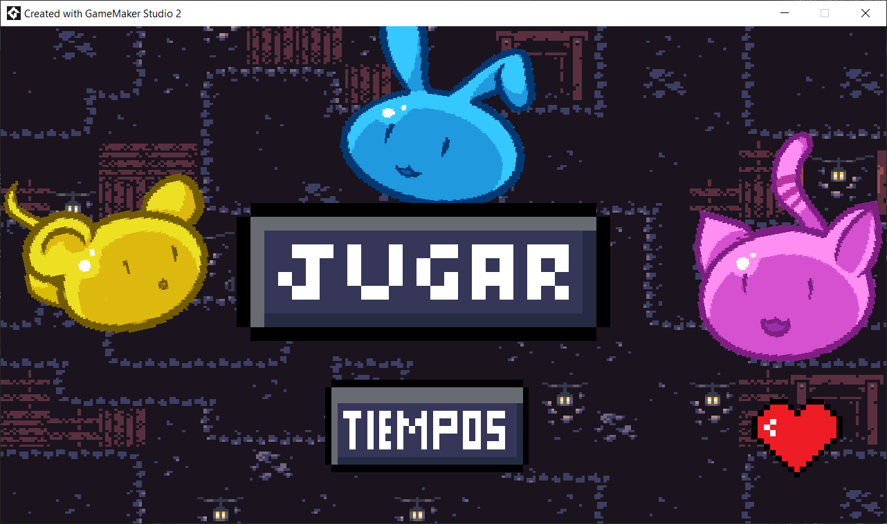
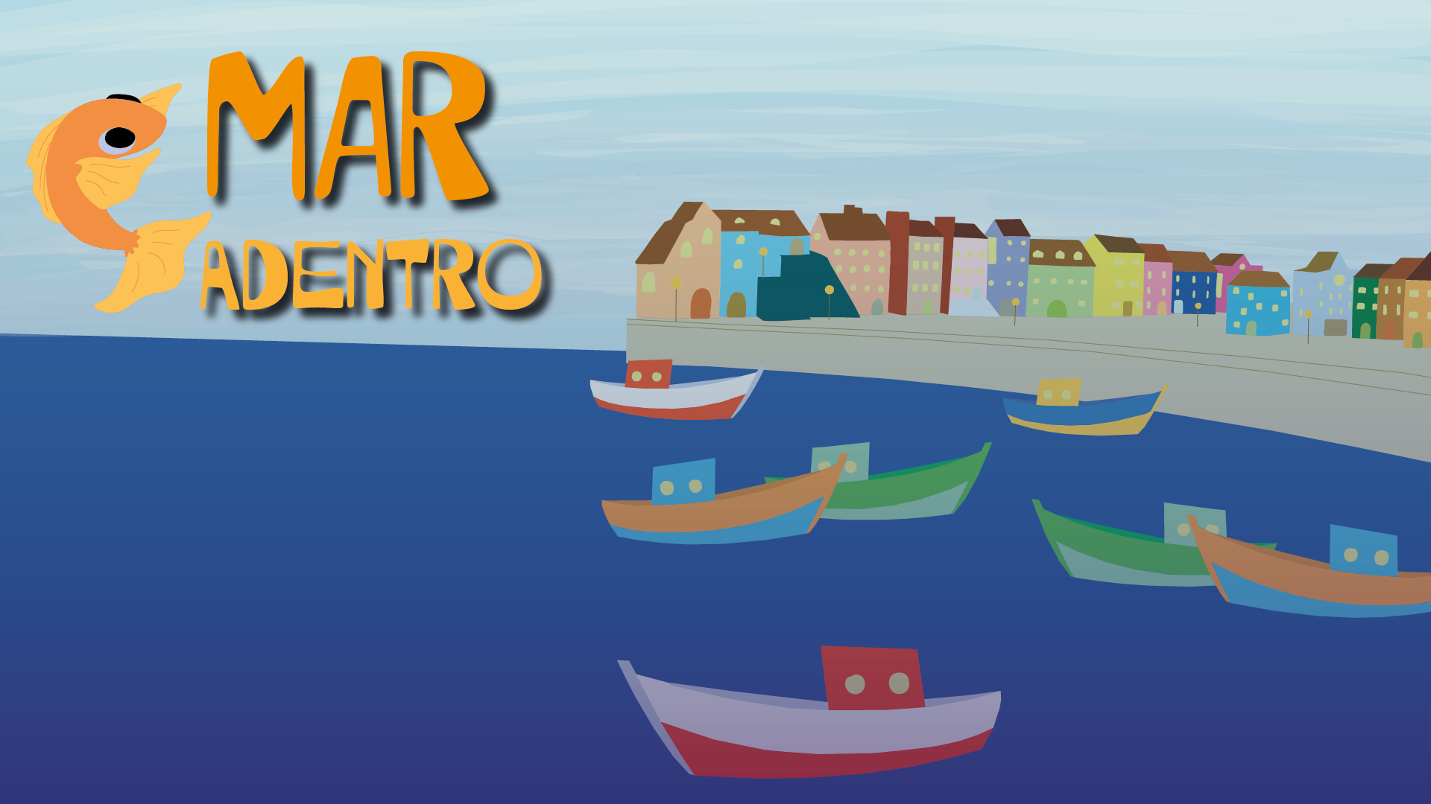
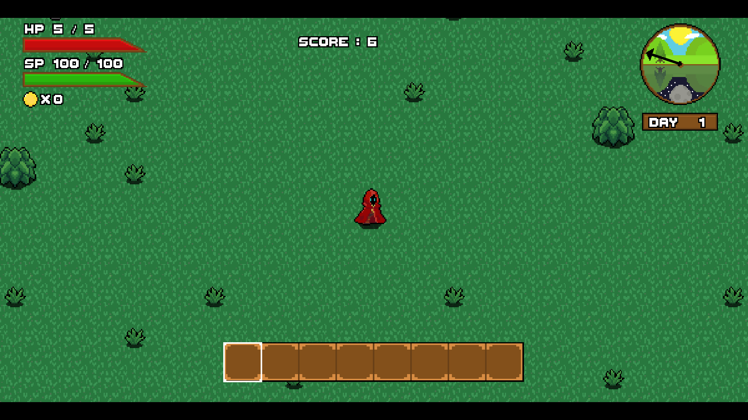
COMPETENCIAS
Alexander Correa
Programador
Germán Aliaga
Artista
Ulises Muñoz
Programador

Slide 19
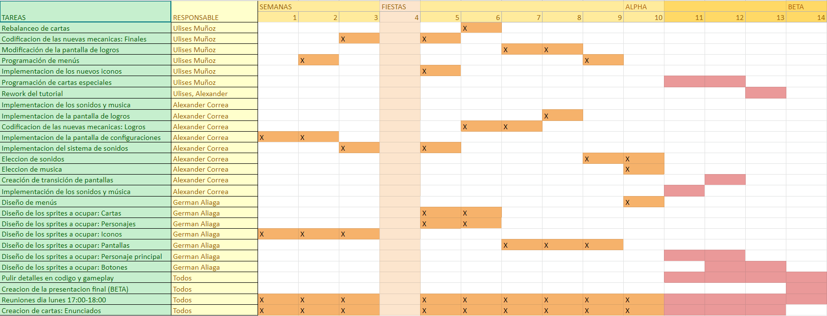
PLAN SEMANAL

Slide 20
COMPROMISOS
Al menos un 90% del arte integrado
Implementación de al menos 10 cartas comunes nuevas
Implementación de 6 cartas especiales
Implementación de transición de pantallas
Aparición de avatar presidente
Flujo de juego completo

Slide 21
CONCLUSIONES
Progreso actual: aproximadamente un 60%
Progreso que se desea entregar: aproximadamente un 80%

Slide 22
Muchas gracias

